Slide 1



Лекарственные средства. Прекурсоры. Медицинские изделия…
Садовский В.В.
НИИАМС, РосУниМед. г.Москва

Slide 2


Статья 38. Медицинские изделия
1. Медицинскими изделиями являются любые инструменты, аппараты, приборы, оборудование, материалы и прочие изделия, применяемые в медицинских целях отдельно или в сочетании между собой, а также вместе с другими принадлежностями, необходимыми для применения указанных изделий по назначению, включая специальное программное обеспечение, и предназначенные производителем для профилактики, диагностики, лечения и медицинской реабилитации заболеваний, мониторинга состояния организма человека, проведения медицинских исследований, восстановления, замещения, изменения анатомической структуры или физиологических функций организма, предотвращения или прерывания беременности, функциональное назначение которых не реализуется путем фармакологического, иммунологического, генетического или метаболического воздействия на организм человека.

Slide 3
Часть 4 статьи 38 Федерального закона № 323-ФЗ от 21.11.2011 г. «Об основах охраны здоровья граждан в Российской Федерации» разрешает обращение на территории РФ только зарегистрированных мед изделий и имеющих соответствующее регистрационное удостоверение!
Без регистрационного удостоверения медицинское изделие нельзя производить, импортировать, продавать и использовать, т.е. исключена любая форма его обращения на рынке.

Slide 4
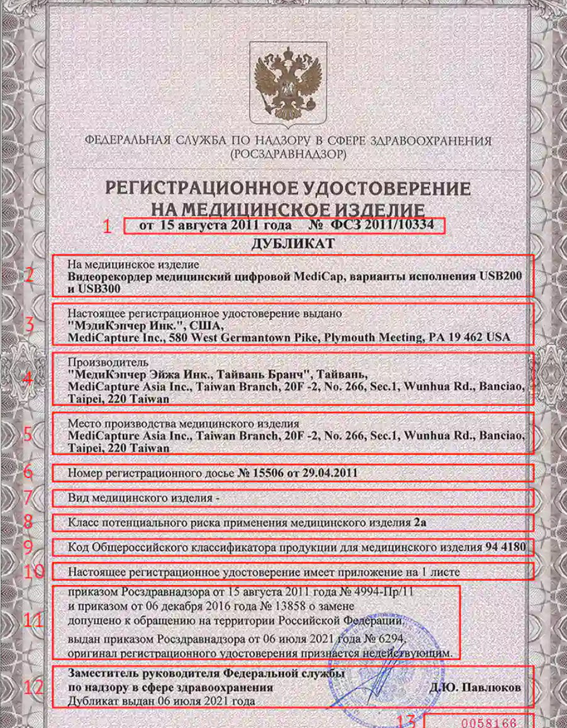
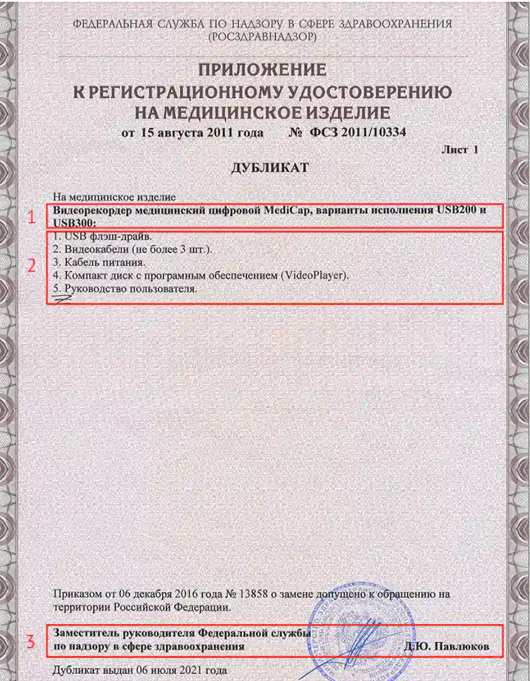
Что такое регистрационное удостоверение на медицинское изделие?
Регистрационное удостоверение – документ установленной формы, подтверждающий факт регистрации изделия в качестве медицинского и занесения в Реестр медицинских изделий Российской Федерации. Ведение государственного Реестра в настоящее время осуществляет Федеральная служба по надзору в сфере здравоохранения (Росздравнадзор).
Регистрационное удостоверение является официальным признанием качества, эффективности и безопасности мед изделия органами государственной власти и соответствия всем предъявляемым к ним требованиям.

Slide 6
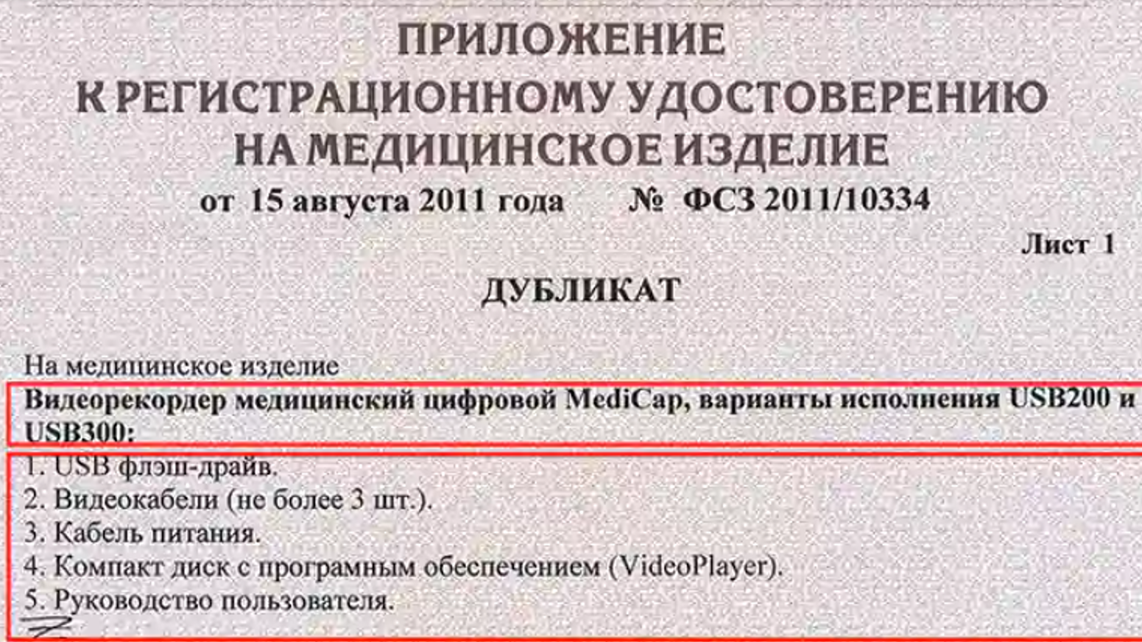

Slide 7

До вступления в силу действующих Правил регистрации все медицинские изделия делились на «изделия медицинского назначения» и «медицинскую технику». Это деление имело отражение в особенностях регистрации. На сегодня такое деление условно и еще имеет место в силу инерционности в принятии нормативных документов в сфере обращения медицинских изделий. Так, понятие «медицинская техника» еще используется в регламентировании такого аспекта как лицензирование технического обслуживания некоторых медицинских изделий: тех, что относятся к этой категории.
В силу этого, под задачей по получению регистрационного удостоверения на изделие медицинского назначения и/или медицинскую технику имеется в виду оформление РУ на медицинское изделие!

Slide 8
Кроме того, при таможенном оформлении импорта / экспорта медизделий в рамках ЕАЭС, часто используется термин «медицинское оборудование». В декларациях указываются коды ТН ВЭД ЕАЭС (товарной номенклатуры внешнеэкономической деятельности Евразийского экономического союза). Поэтому для обращения медицинского изделия не только на территории РФ, но и в пределах стран ЕАЭС, необходимо оформлять регистрационное удостоверение на медицинское оборудование по правилам ЕАЭС.
Некоторые участники рынка называют этот документ регистрационным удостоверением Минздрава. Вероятно, потому, что согласно Положению о Федеральной службе по надзору в сфере здравоохранения, Росздравнадзор находится в ведении Министерства здравоохранения.

Slide 9

Оформлять РУ не требуется для:
1.Изделий, которые изготовлены по индивидуальным заказам пациентов, к которым предъявляются специальные требования по назначению медицинских работников
2. Которые предназначены исключительно для личного использования конкретным пациентом (ч.5 ст.38 ФЗ № 323). Например, протезы нижних конечностей индивидуального назначения; медицинских изделий, которые предназначены для использования на территории международного медицинского кластера или на территориях инновационных научно-технологических центров (ч.5 ст.38 ФЗ № 323). Примером такого кластера является Международный медицинский кластер, организованный на базе Сколково.

Slide 10
Какие разрешительные документы помимо РУ должно иметь медицинское изделие?
Организации, использующие мед изделия при осуществлении своей деятельности, при их выборе и приобретении в обязательном порядке должны требовать у продавца: копию регистрационного удостоверения с приложением; копии сертификатов соответствия (если изделие подлежит обязательной сертификации); копии декларации о соответствии (если подтверждение соответствия изделия осуществляется в форме принятия декларации о соответствии); копию свидетельства об утверждении типа средства измерений (если медицинское изделие является средством измерения в соответствии с требованиями Приказа Министерства здравоохранения РФ от 15 августа 2012 г. N 89н).
Эти документы следует хранить, поскольку они могут быть затребованы при осуществлении государственного контроля качества и безопасности медицинской деятельности со стороны Росздравнадзора.

Slide 11
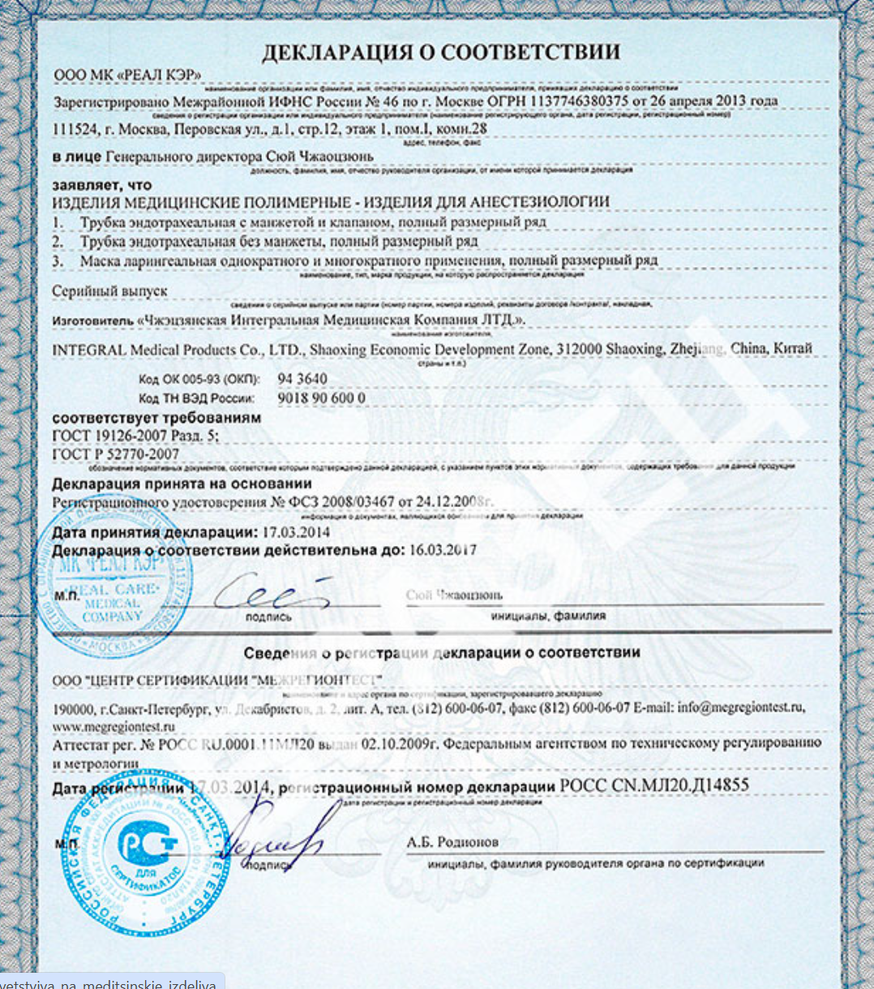
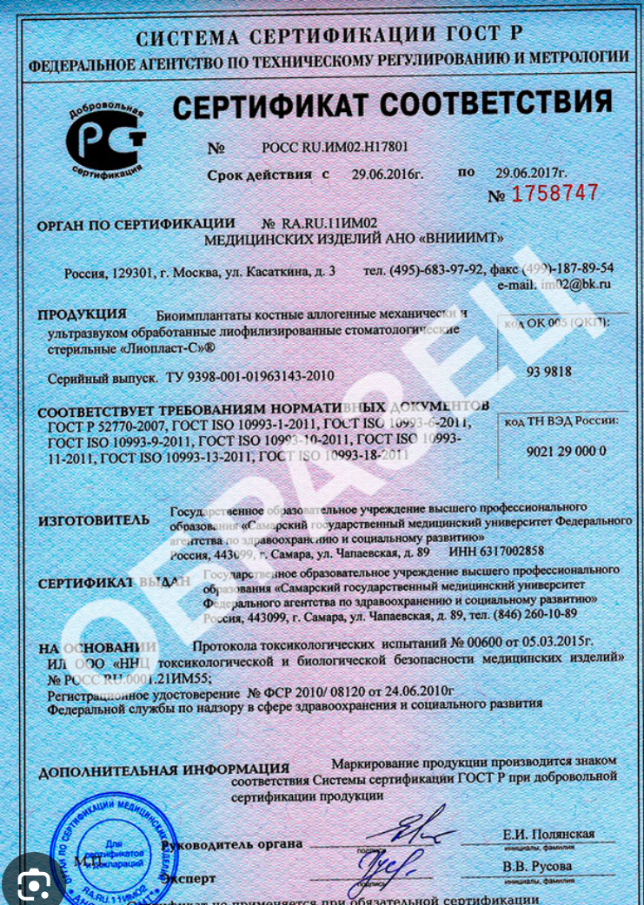

Slide 12
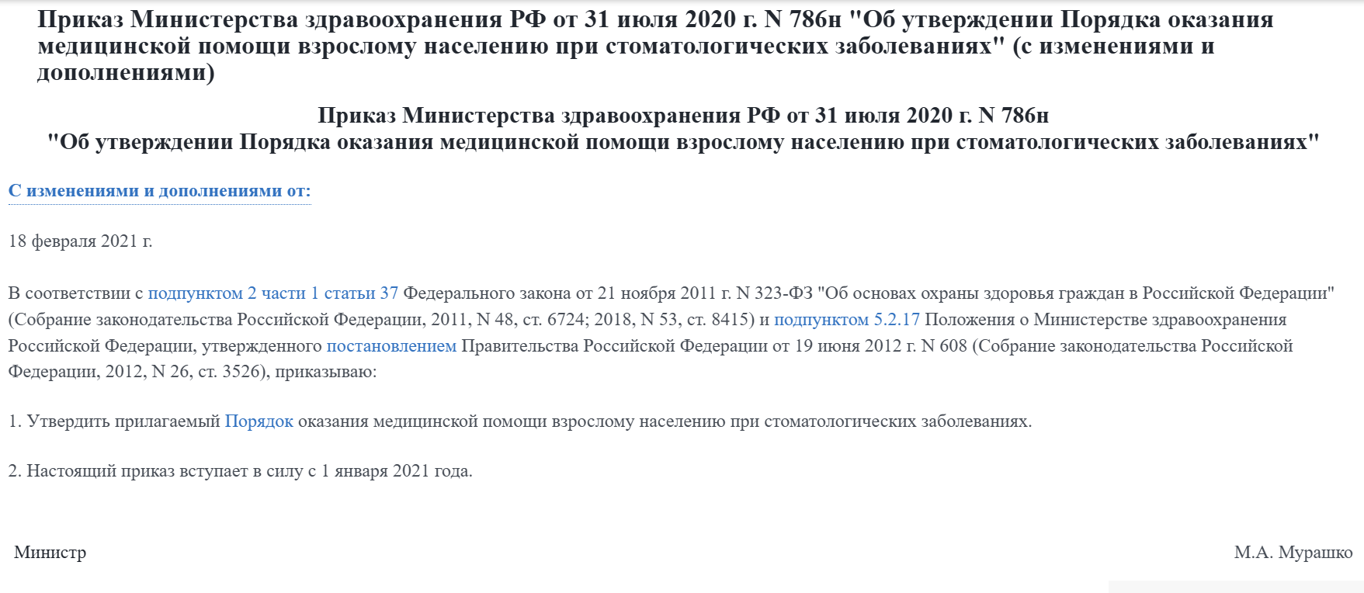

Slide 13
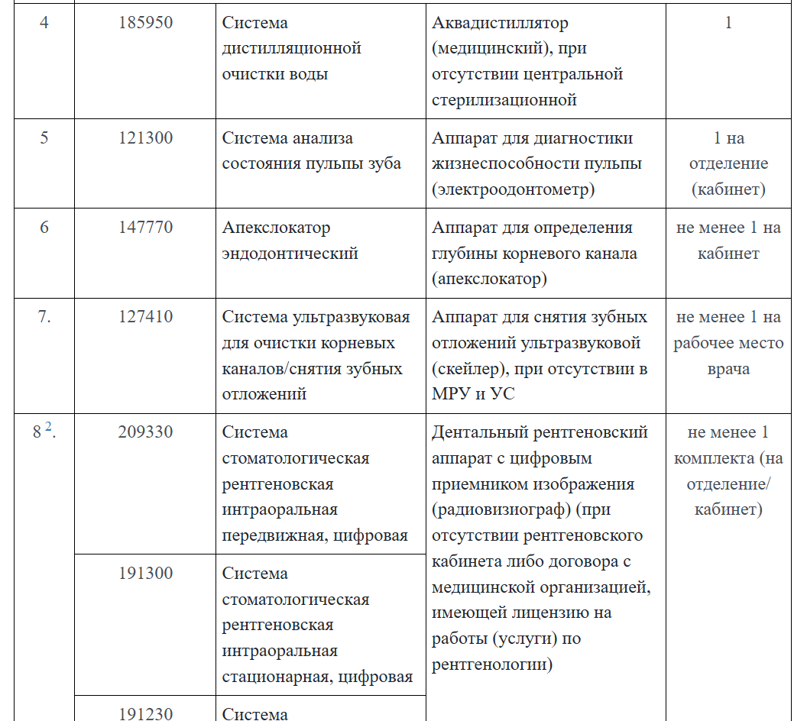
Из Стандарта оснащения кабинета терапевтической стоматологии:

Slide 14
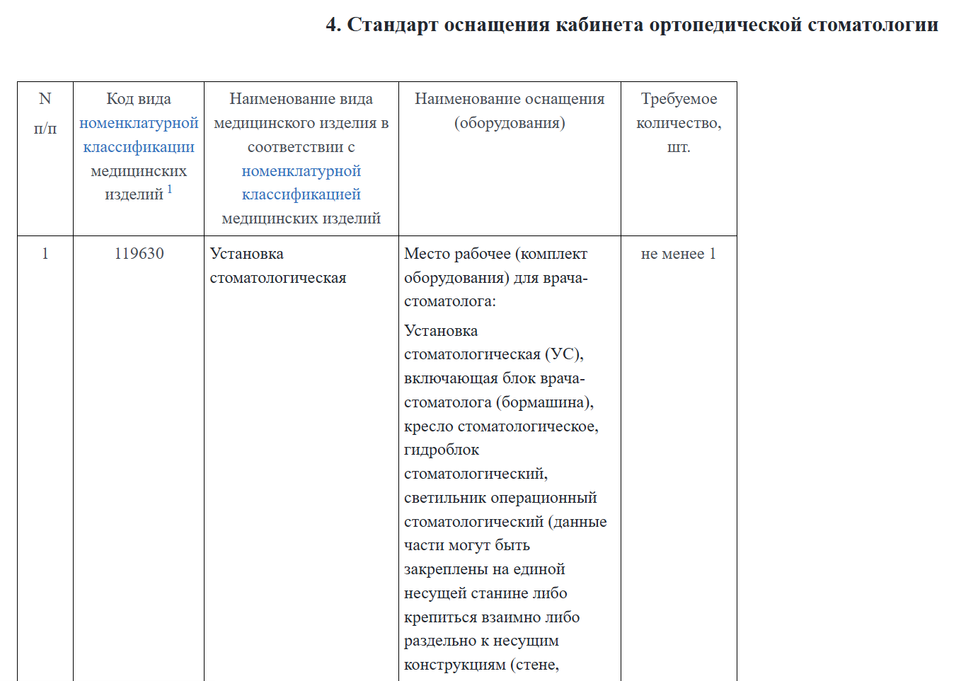
Из Стандарта оснащения кабинета ортопедической стоматологии:

Slide 15

Вы приобрели какое-то оборудование и прекрасно себе на нем работали. На момент покупки оборудование имело действующее регистрационное удостоверение. Спустя какое-то время РЗН или сам производитель регистрационное удостоверение отменил. Как же быть в этой ситуации?
С одной стороны, у нас в законодательстве содержится четкое описание того, как действовать если вы приобрели медицинское изделие, а регистрационное удостоверение отменено. Так часть 3.1 статьи 38 №323- ФЗ « об основах охраны здоровья граждан» допускает эксплуатацию медицинского изделия с истекшей или отмененной регистрацией в пределах срока годности изделия или в пределах его срока службы, установленного производителем.
С другой стороны, в Письме РЗН от 22.06.2020 №01И-1184/20 дается разъяснение, что при должной эксплуатации, при правильном и своевременном ремонте изделия, срок его эксплуатации может быть продлен и после истечения установленного производителем срока службы.
Для эксплуатации такого изделия за пределами срока службы необходимо оформить решения комиссии, созываемой в рамках медицинской организации, с обязательным включением в такую комиссию технического специалиста с соответствующим допуском и квалификацией и только на основе акта технической экспертизы изделия, подтверждающего пригодность конкретного медицинского изделия.

Slide 16

Мы обнаружили продавцов и расходных материалов, поставляемых с отозванным регистрационным удостоверением, и стоматологических установк, которые продаются по регистрационному удостоверению, выданному в далеком 2013 году, с существенными незарегистрированными изменениями в конструкции изделий, не соответствующими той конфигурации, которая была на момент их регистрации, и даже аппараты для седации, которые не имеет валидного регистрационного удостоверения на сегодняшний день!
Страшно представить истинный масштаб этого серого рынка медицинских изделий, ведь даже наше скромное по меркам страны «исследование» показало удручающую картину.
Стоит отметить, что в связи с вступлением в силу постановления Правительства РФ №1684 от 30.11.2024 года об утверждении правил регистрации медицинских изделий, количество приостановленных или аннулированных регистрационных изделий лишь увеличивается и к сентябрю 2025 года может увеличиться кратно.

Slide 17
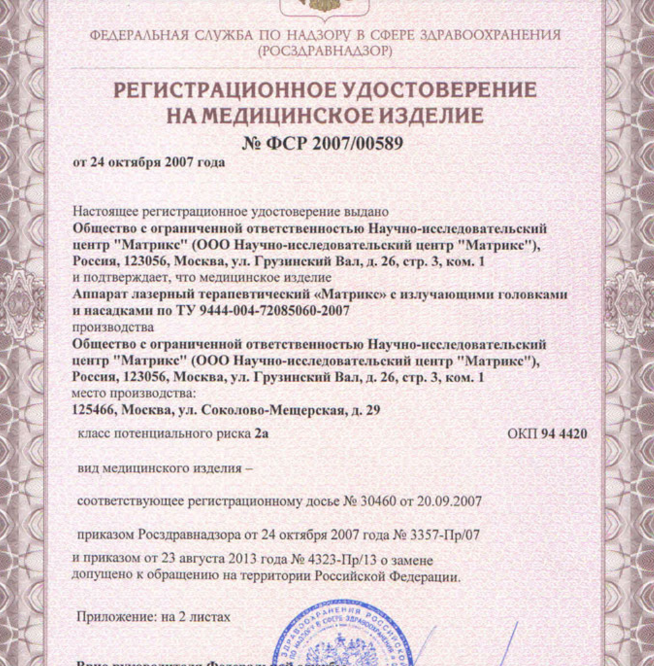

Slide 18
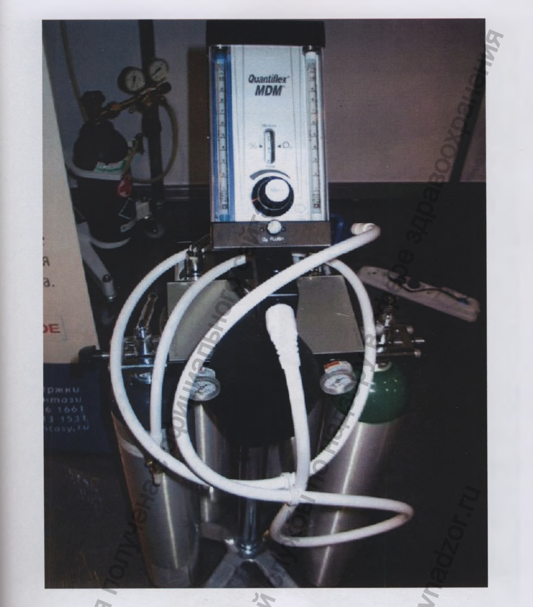

Р РУ недействительно!

Slide 19
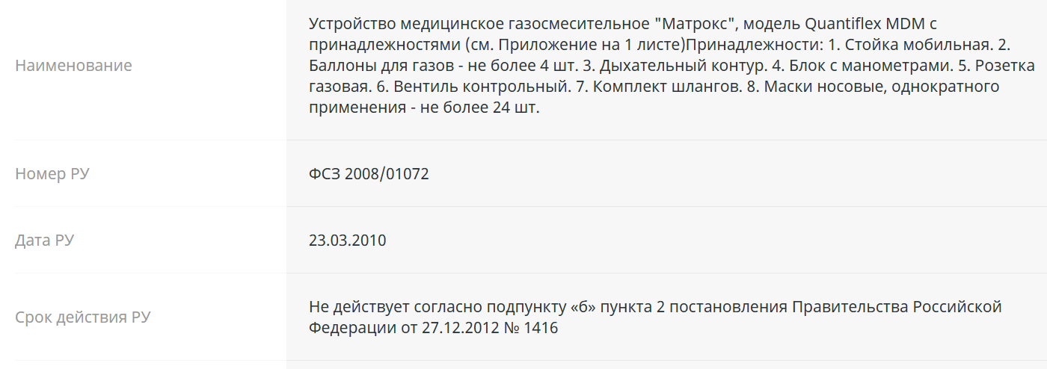

Slide 20
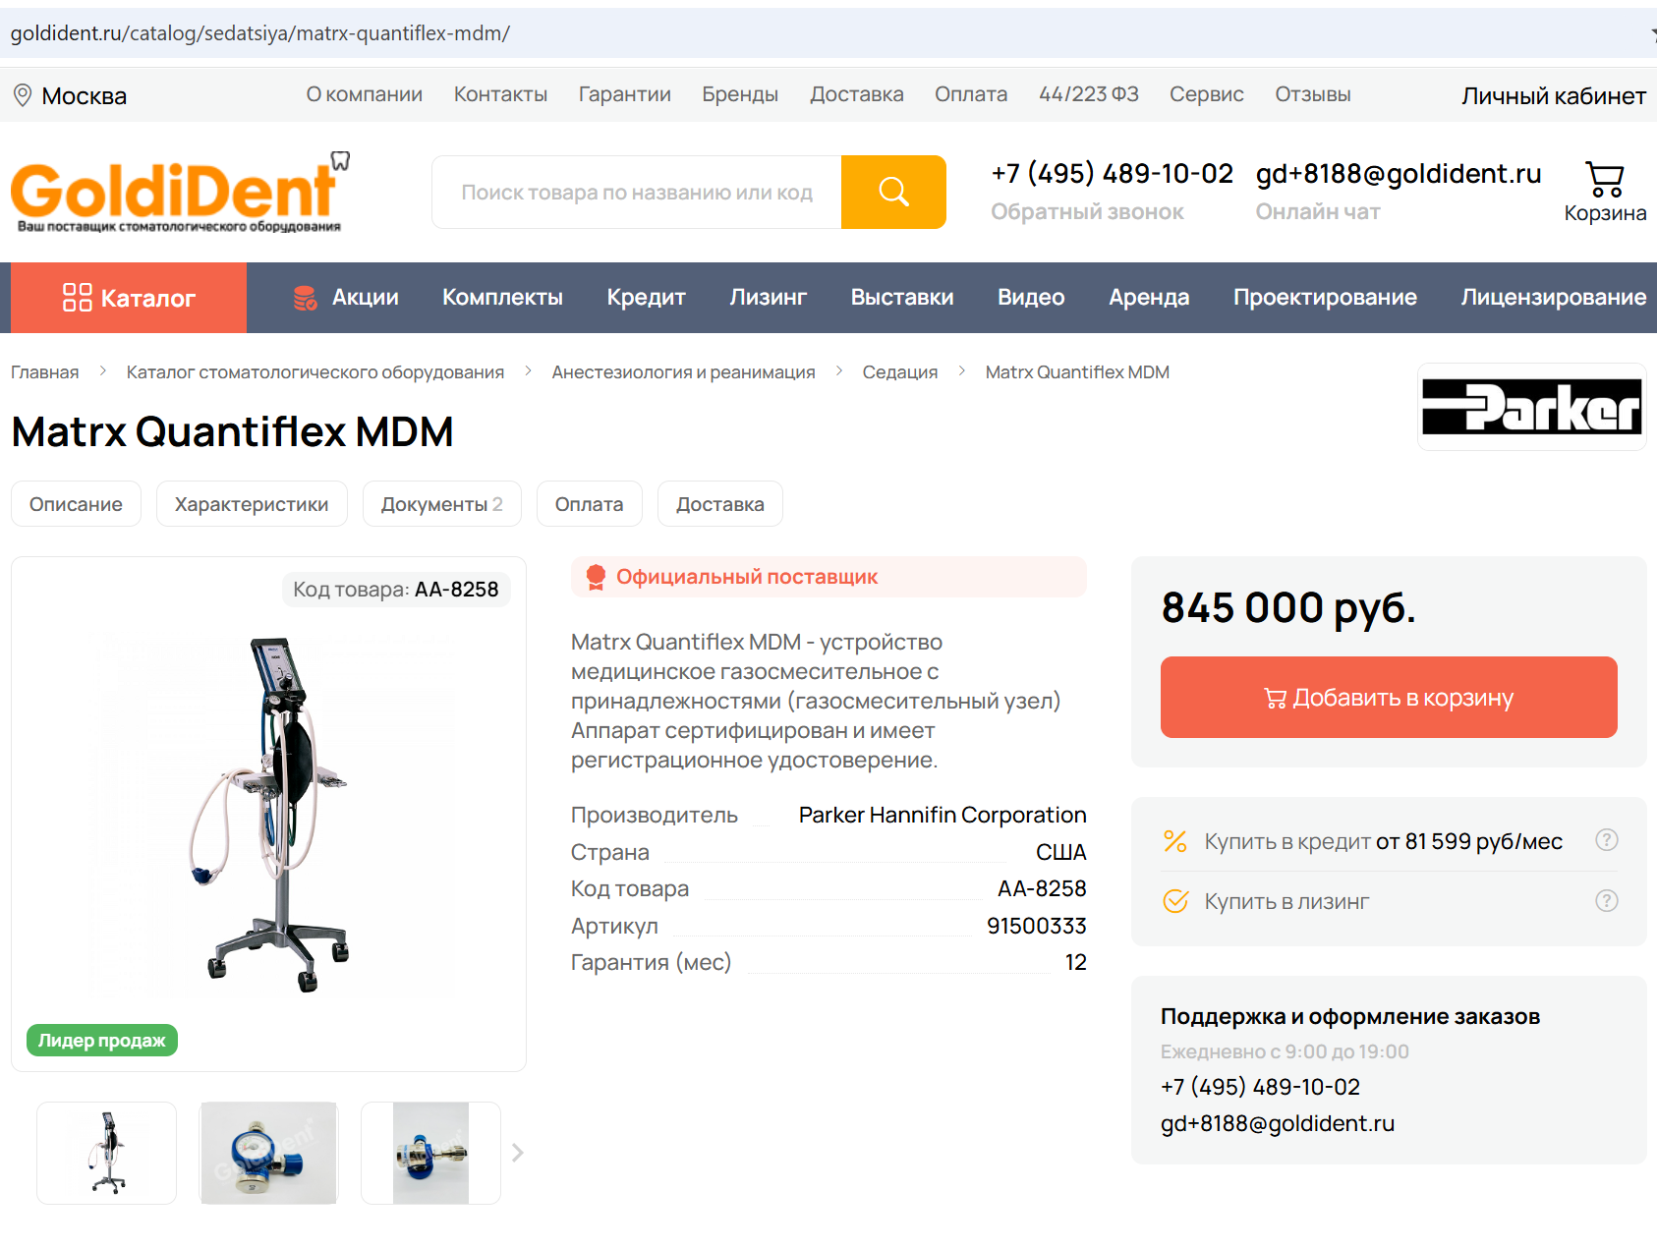
Но!!! 11 компаний предлагают купить Matrx сегодня в России !!!

Slide 21
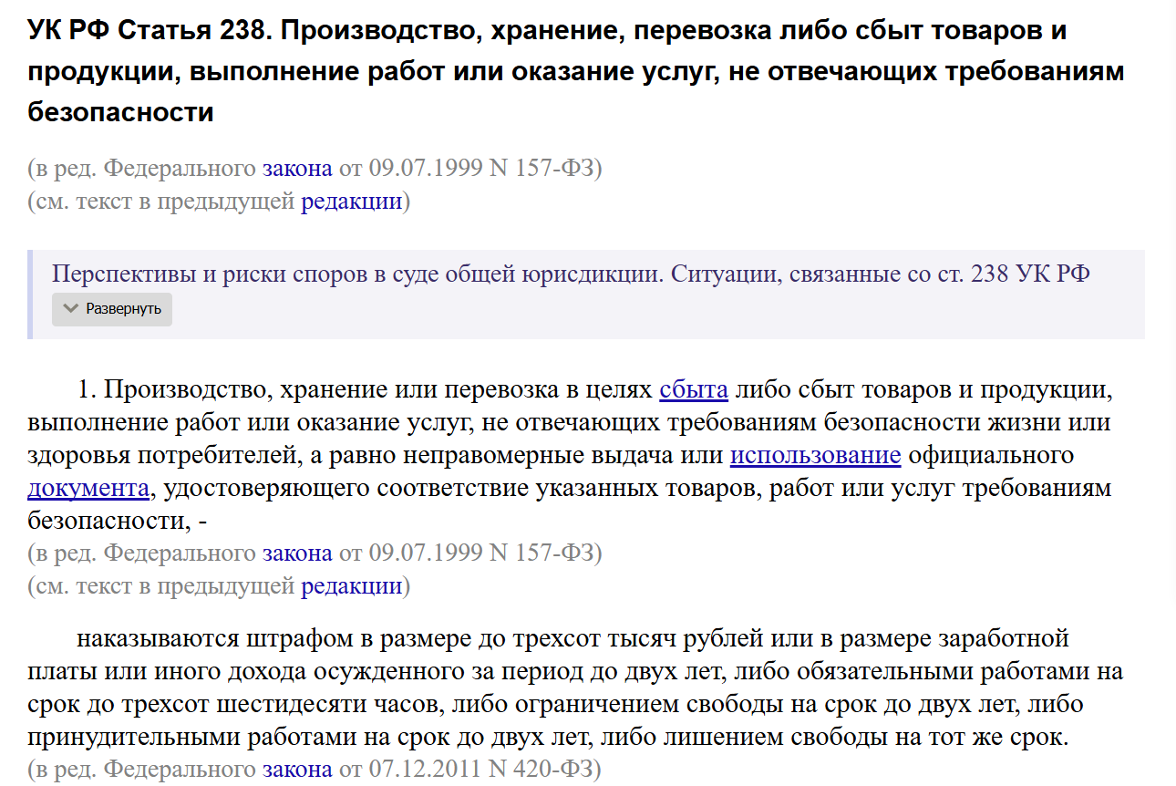

Slide 22
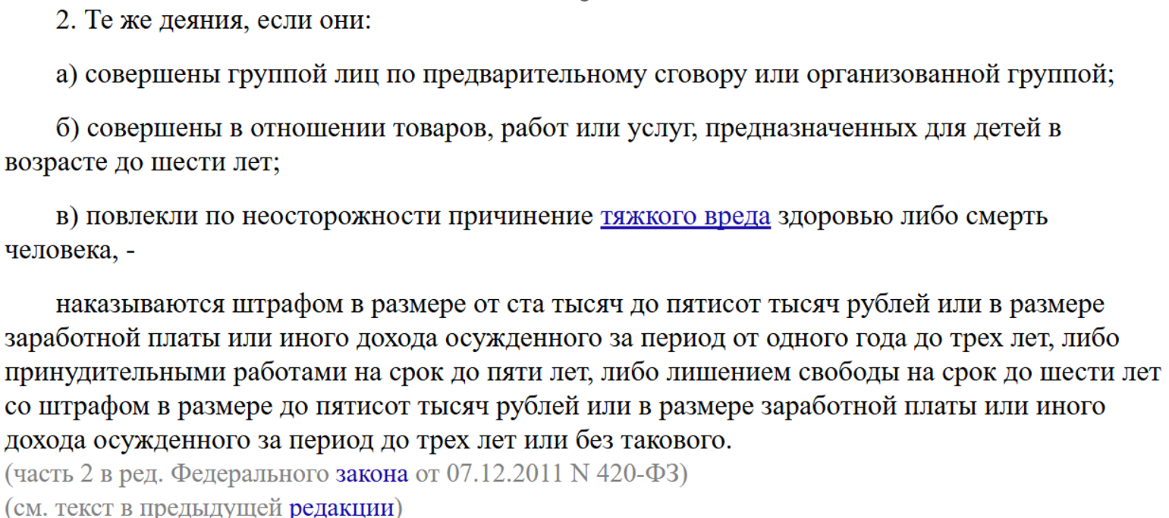


Slide 23
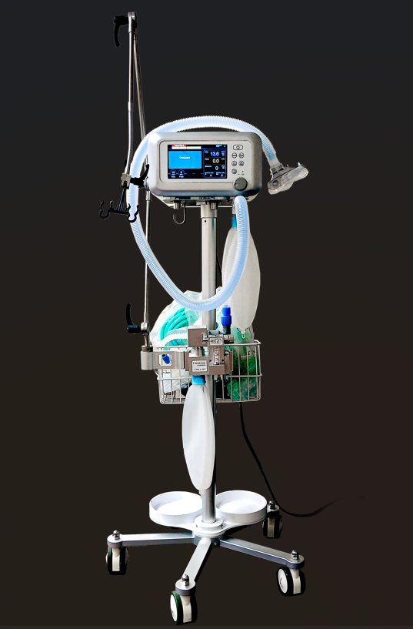
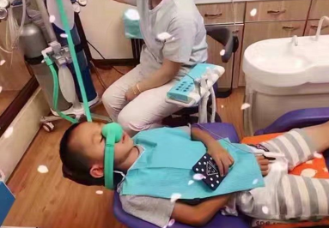
Приобретайте медизделия только с действующим
РУ Росздравнадзора
Обращайтесь по e-mail trade@stomwill.ru

Slide 24
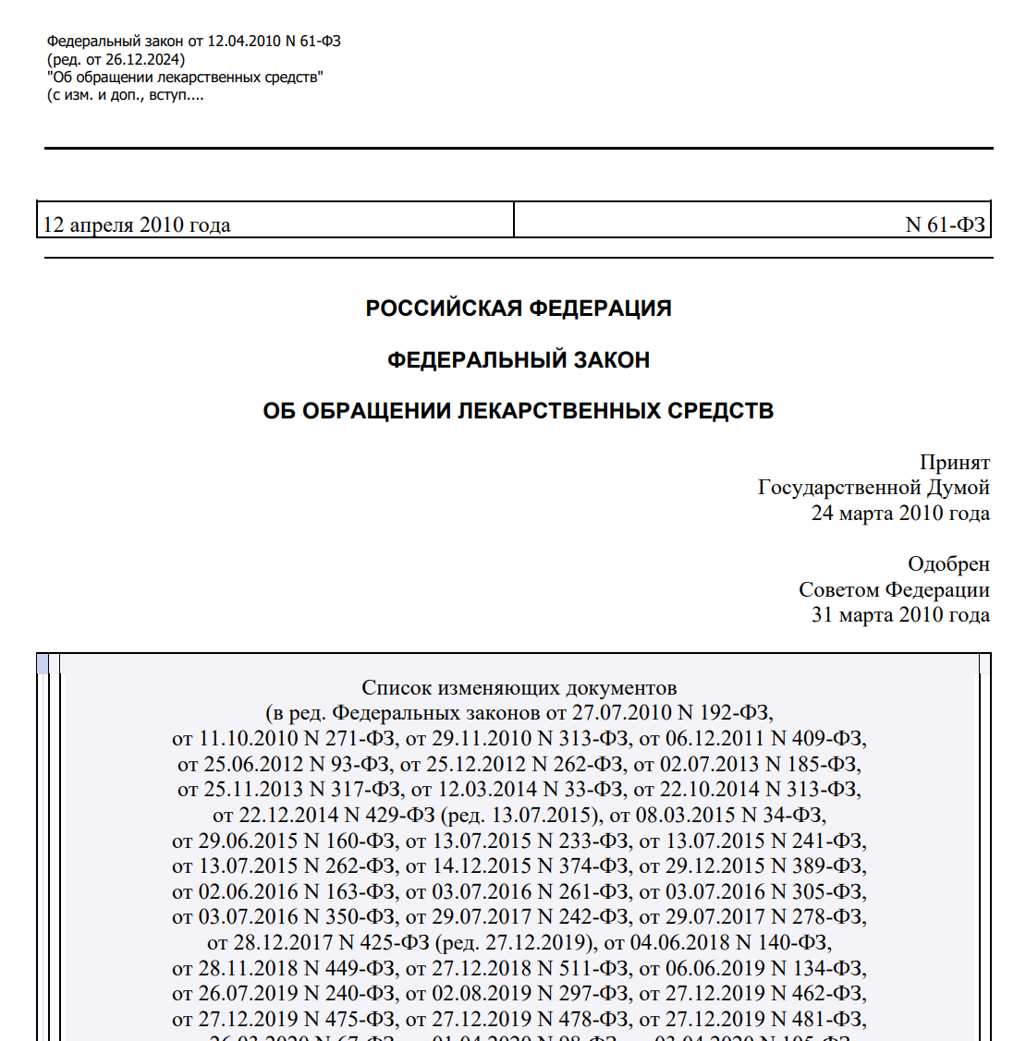
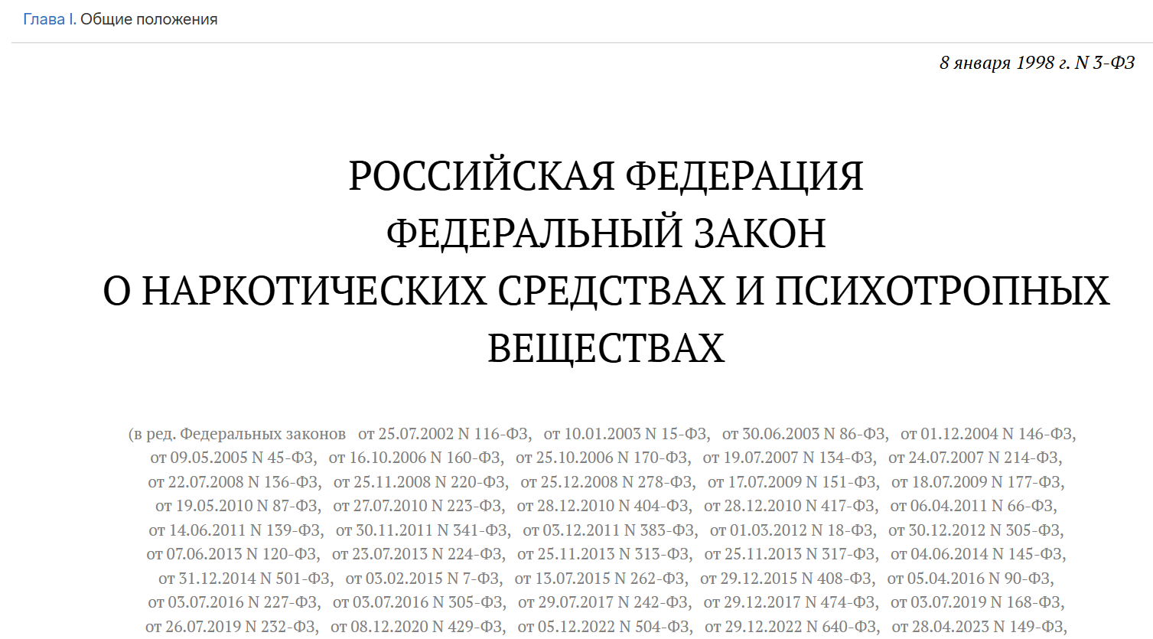

Slide 25

Лекарственные средства - вещества или их комбинации, вступающие в контакт с организмом человека или животного, проникающие в органы, ткани организма человека или животного, применяемые для профилактики, диагностики (за исключением веществ или их комбинаций, не контактирующих с организмом человека или животного), лечения заболевания, реабилитации, для сохранения, предотвращения или прерывания беременности и полученные из крови, плазмы крови, из органов, тканей организма человека или животного, растений, минералов методами синтеза или с применением биологических технологий. К лекарственным средствам относятся фармацевтические субстанции и лекарственные препараты;

Slide 26
Международное непатентованное наименование лекарственного средства - наименование действующего вещества фармацевтической субстанции, рекомендованное Всемирной организацией здравоохранения; (в ред. Федерального закона от 22.12.2014 N 429-ФЗ) 17) торговое наименование лекарственного средства - наименование лекарственного средства, присвоенное его разработчиком, держателем или владельцем регистрационного удостоверения лекарственного препарата; (в ред. Федерального закона от 22.12.2014 N 429-ФЗ)

Slide 27
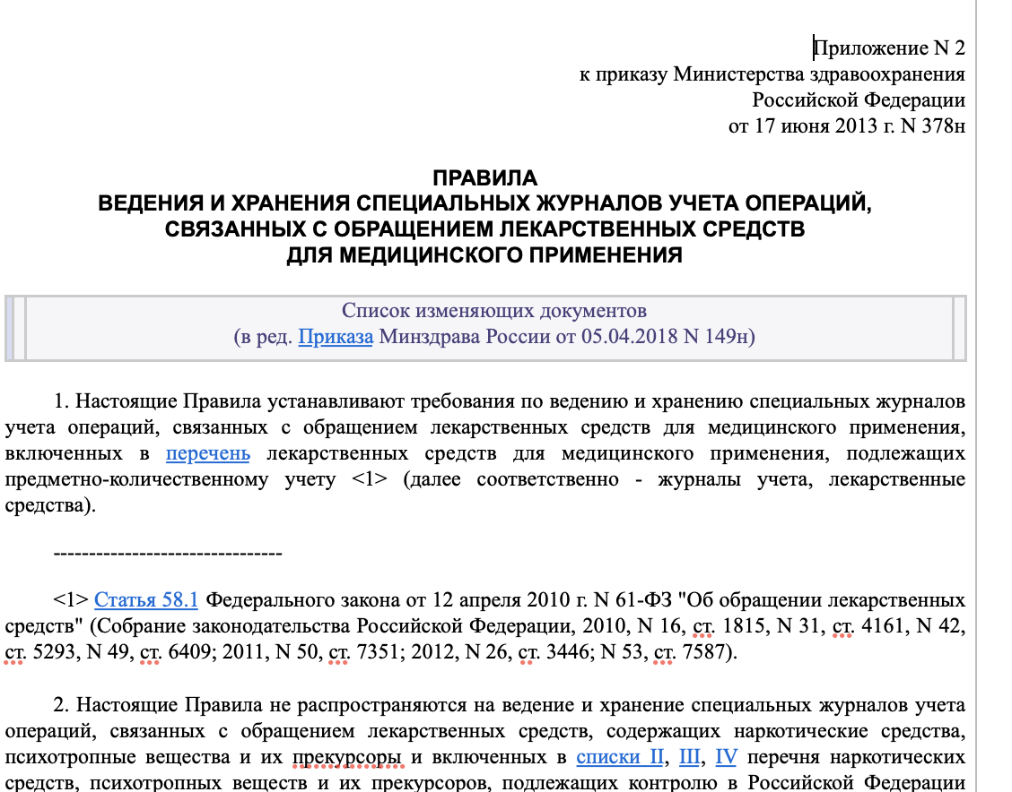

Slide 28
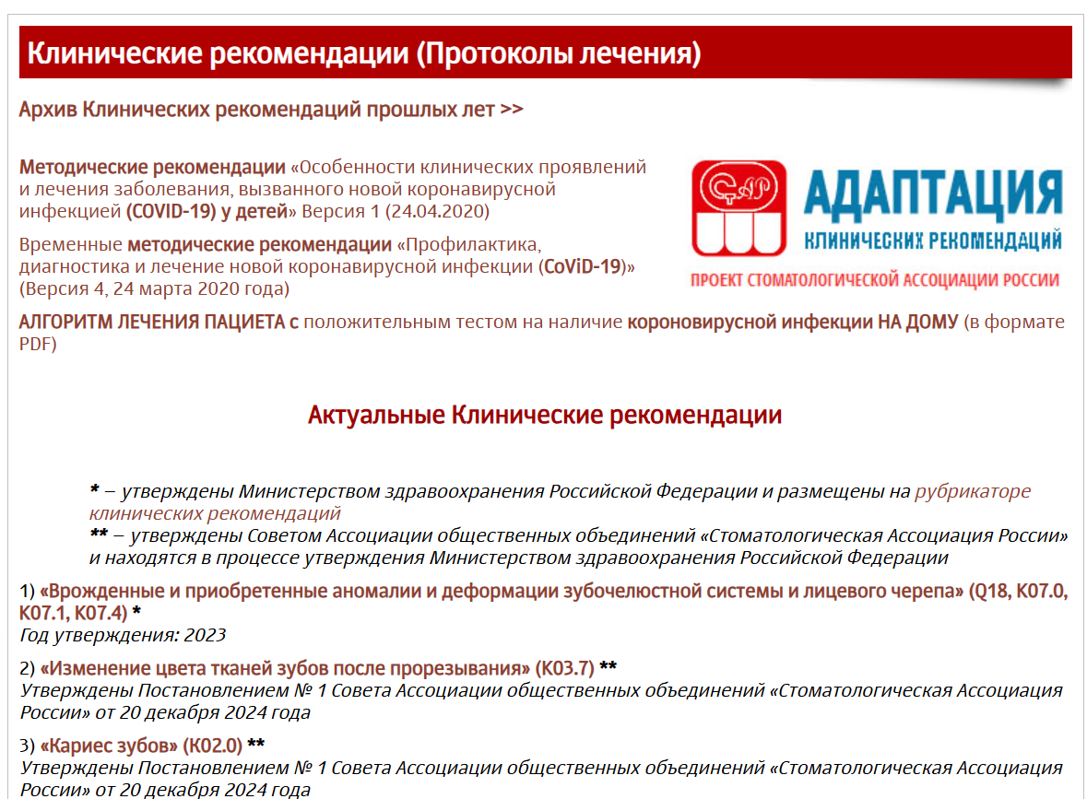

Slide 29
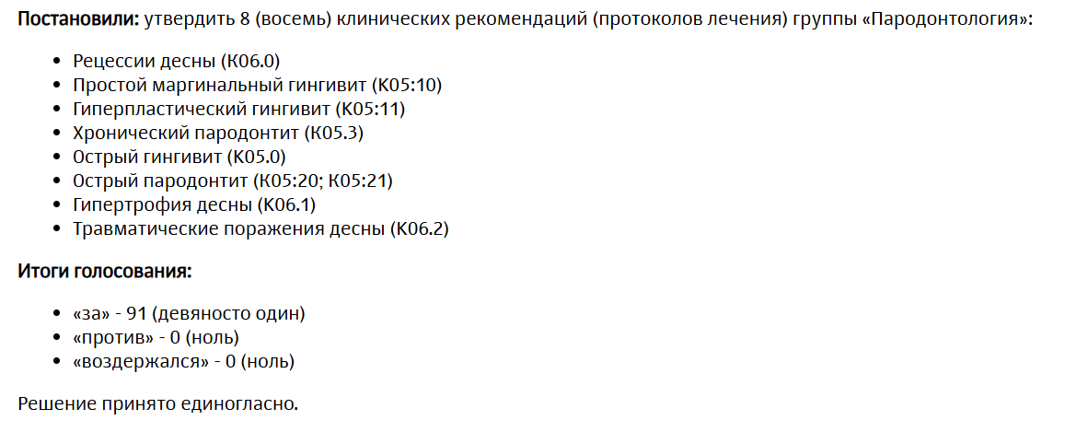

Slide 30
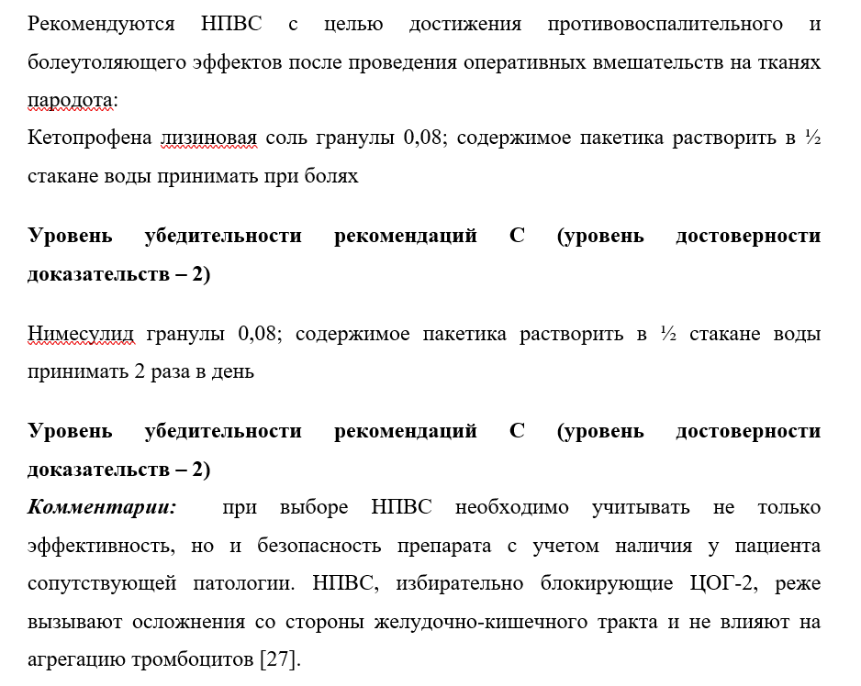

Slide 31
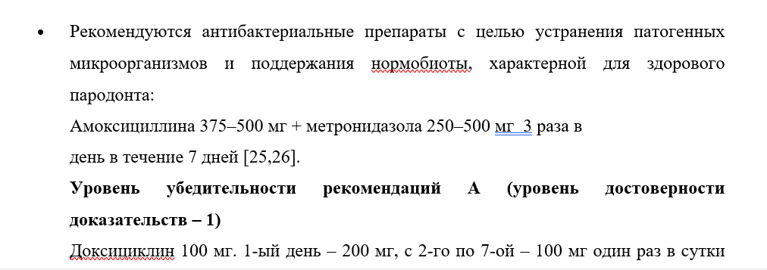

Slide 32
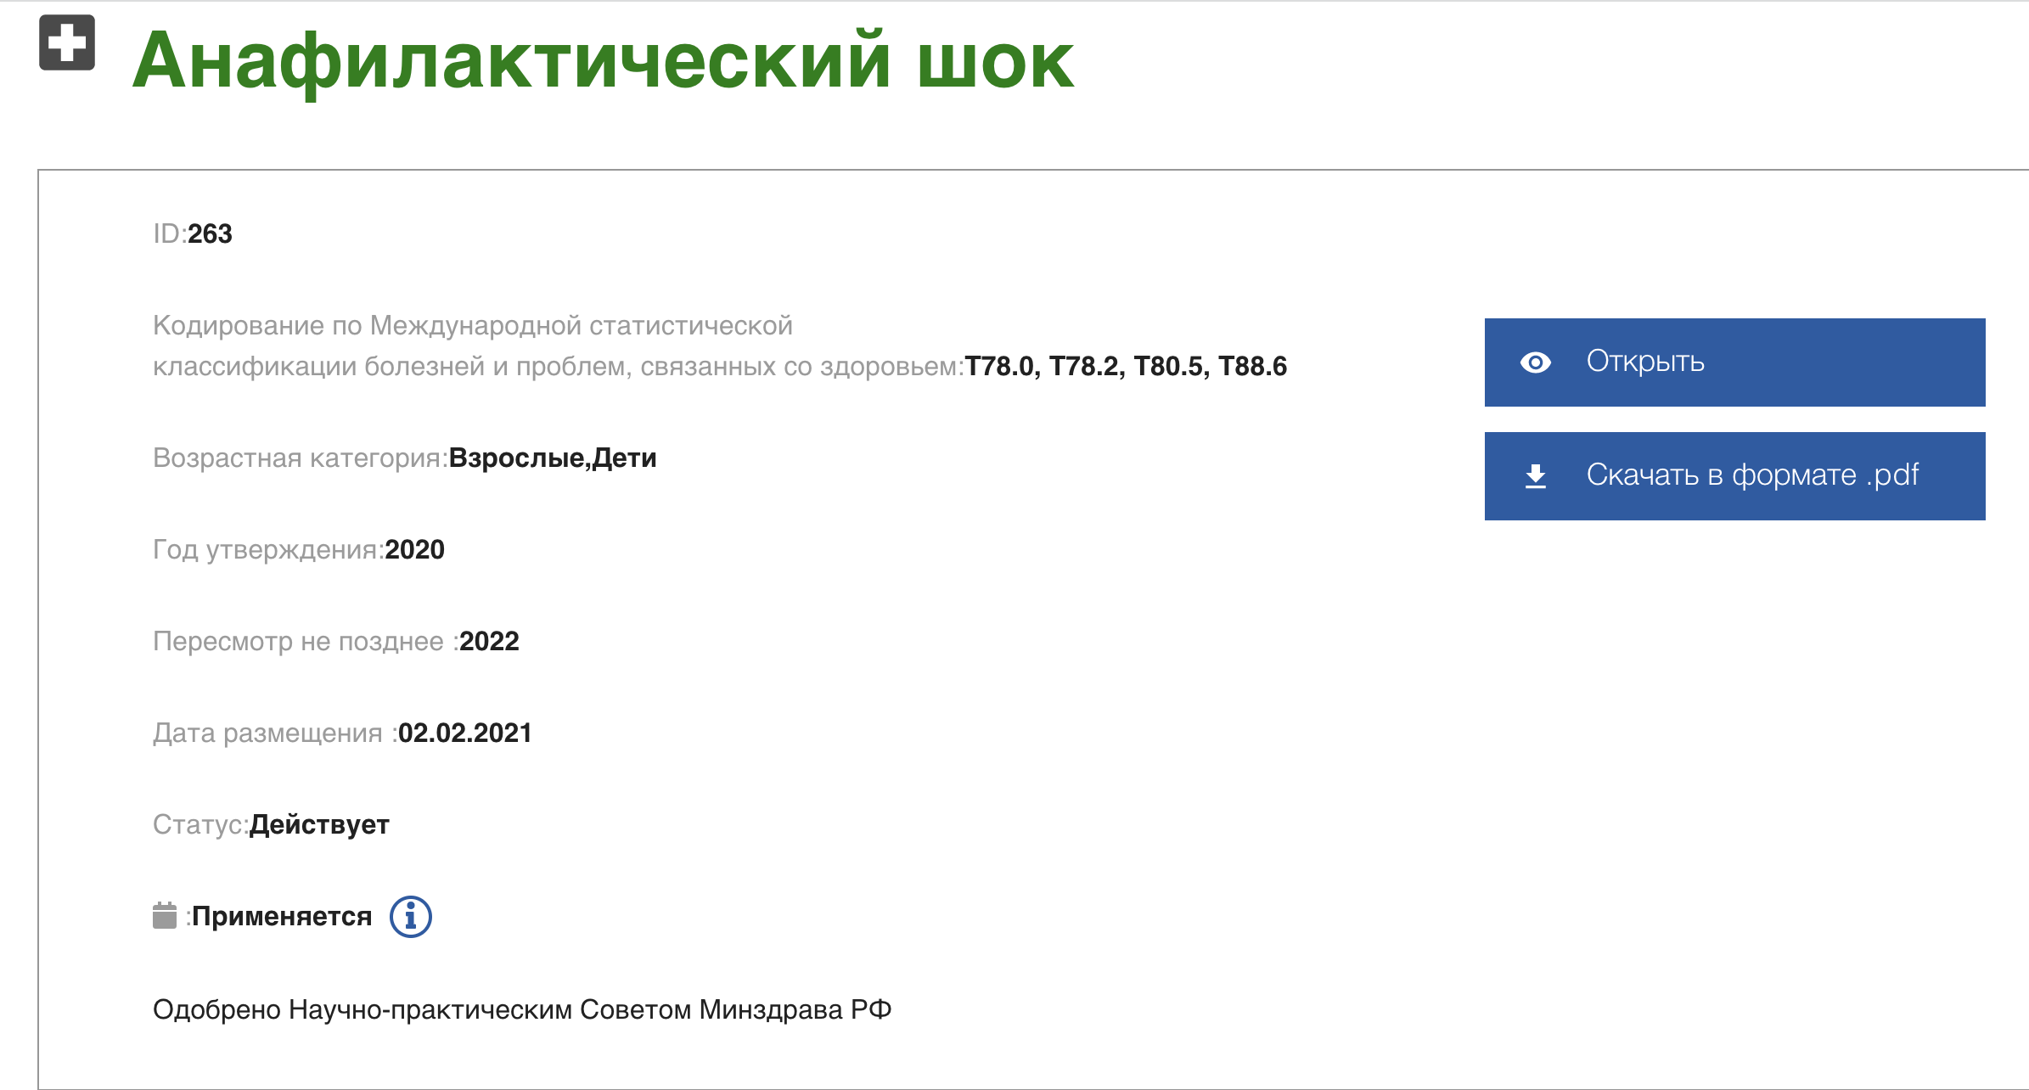

Slide 33
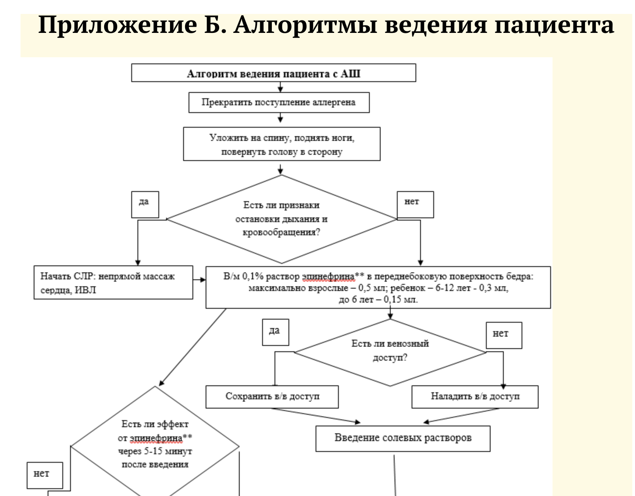

Slide 34
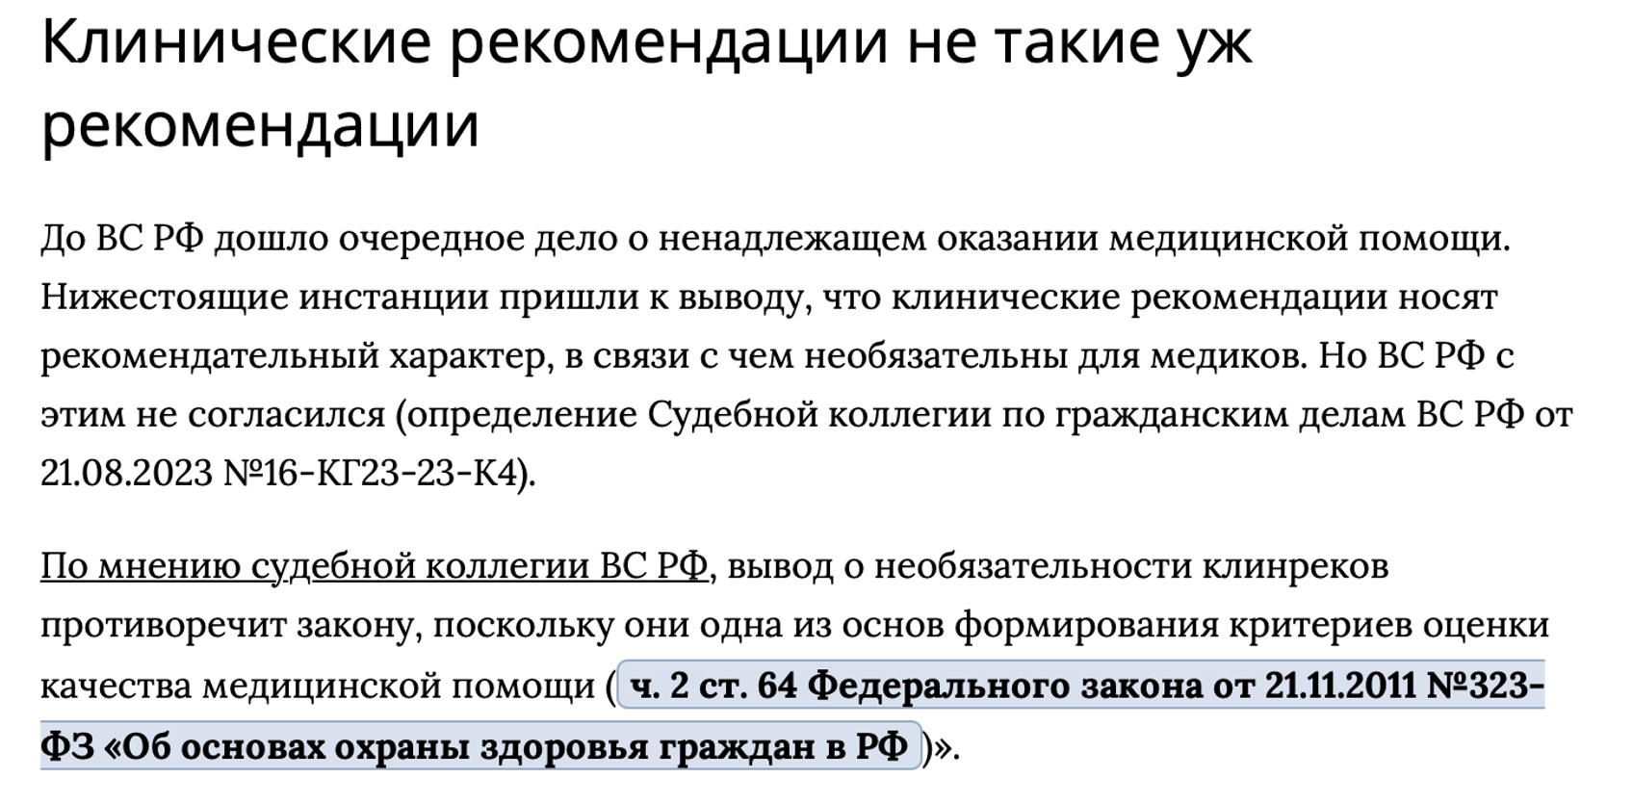

Slide 35
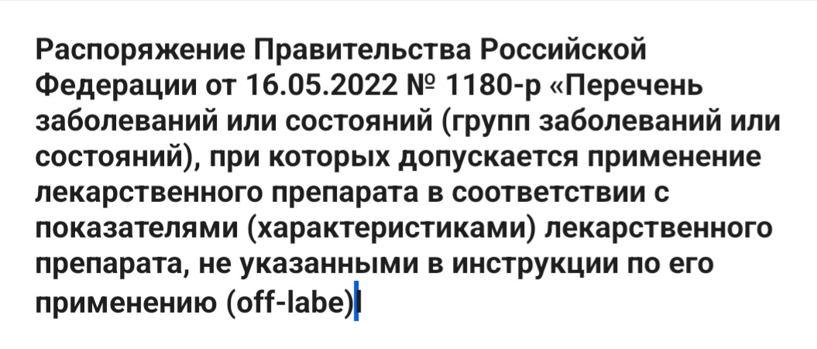

Slide 36
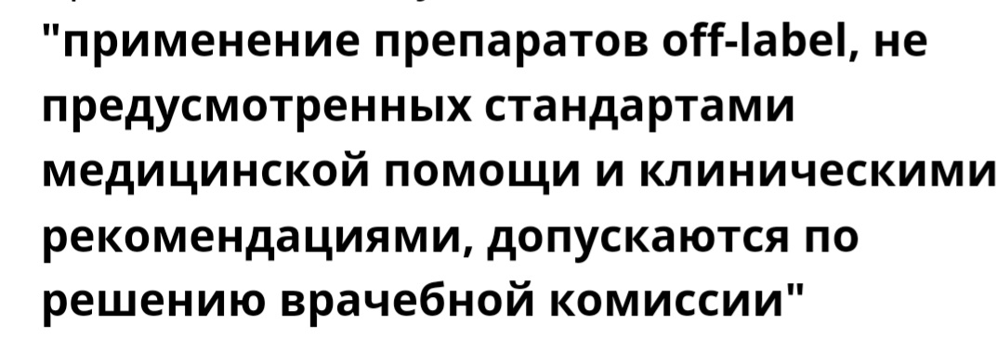

Slide 37
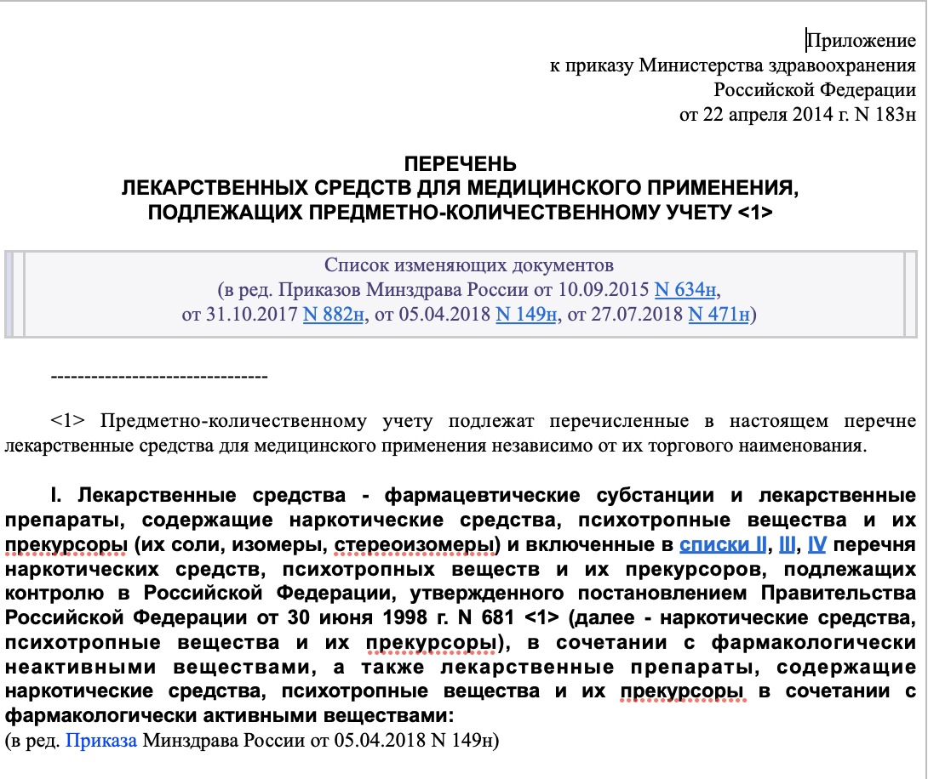

Slide 38
В целях настоящего Федерального закона используются следующие основные понятия:
наркотические средства - вещества синтетического или естественного происхождения, препараты, включенные в Перечень наркотических средств, психотропных веществ и их прекурсоров, подлежащих контролю в Российской Федерации, в соответствии с законодательством Российской Федерации, международными договорами Российской Федерации, в том числе Единой конвенцией о наркотических средствах 1961 года; (в ред. Федерального закона от 19.05.2010 N 87-ФЗ)
психотропные вещества - вещества синтетического или естественного происхождения, препараты, природные материалы, включенные в Перечень наркотических средств, психотропных веществ и их прекурсоров, подлежащих контролю в Российской Федерации, в соответствии с законодательством Российской Федерации, международными договорами Российской Федерации, в том числе Конвенцией о психотропных веществах 1971 года;
прекурсоры наркотических средств и психотропных веществ (далее - прекурсоры) - вещества, часто используемые при производстве, изготовлении, переработке наркотических средств и психотропных веществ, включенные в Перечень наркотических средств, психотропных веществ и их прекурсоров, подлежащих контролю в Российской Федерации, в соответствии с законодательством Российской Федерации, международными договорами Российской Федерации, в том числе Конвенцией Организации Объединенных Наций о борьбе против незаконного оборота наркотических средств и психотропных веществ 1988 года;

Slide 39
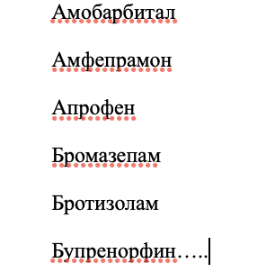

Slide 40
В стоматологической практике используются
3 прекурсора НС и ПВ:
Метилакрилат (метилметакрилат) в концентрации 15% и более, включенный в таблицу II списка IV
диэтиловый эфир (этиловый эфир, серный эфир, эфир для наркоза);
калия перманганат в концентрации 45% и более, входящие в таблицу III списка IV. Отдельной таблицы прекурсоров для стоматологии нет.
В отношении этих трех прекурсоров значительно ослаблены меры контроля – работа с ними не требует лицензирования.
(см. постановление Правительства РФ от 02.06.2022 № 1007), а учет расхода препаратов определяется арифметически (см. постановление Правительства РФ от 30.04.2022 № 809). Предметно-количественный учет (ПКУ) этих препаратов следует вести по форме, утвержденной постановлением Правительства РФ от 28.10.2021 № 1846.

Slide 41
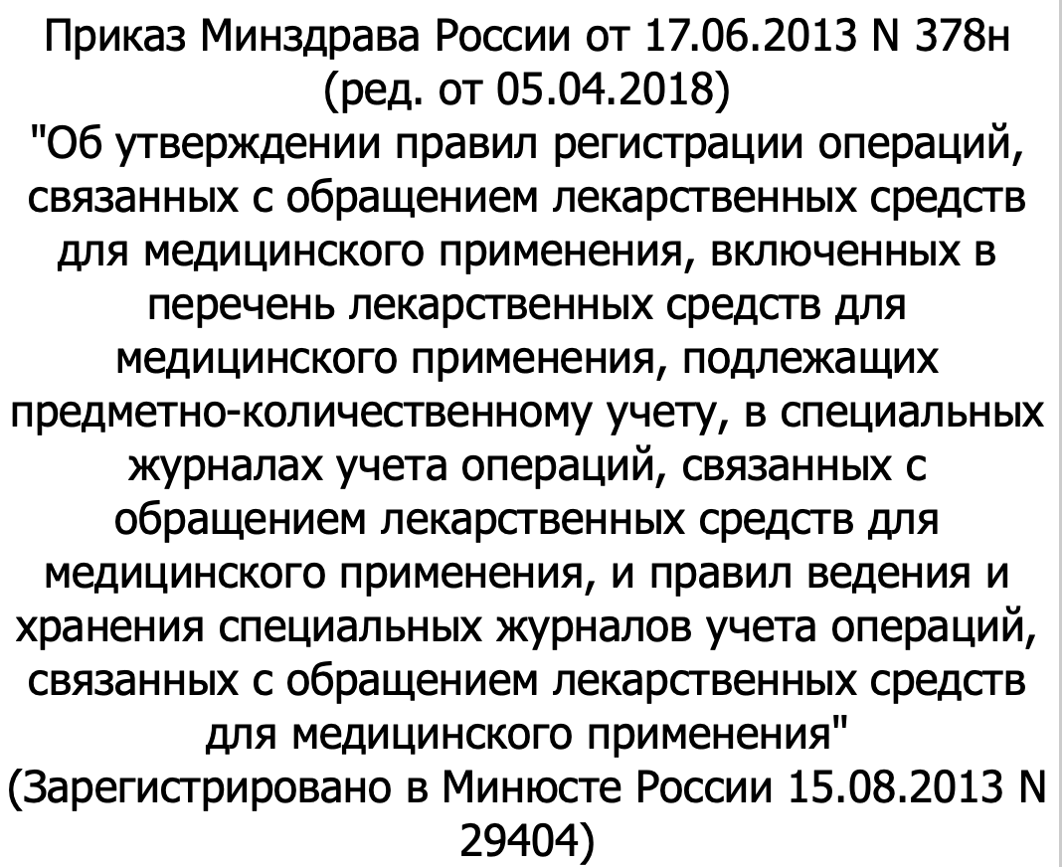

Slide 42
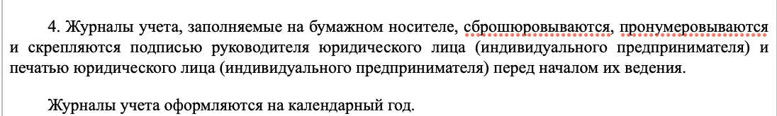
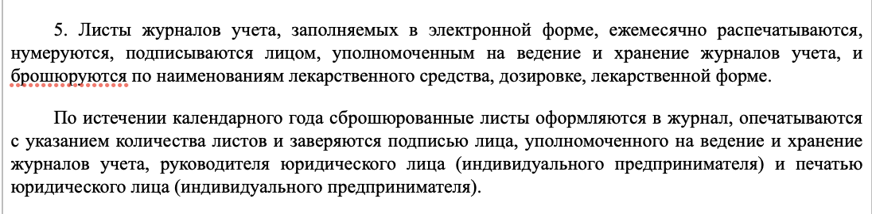

Slide 43
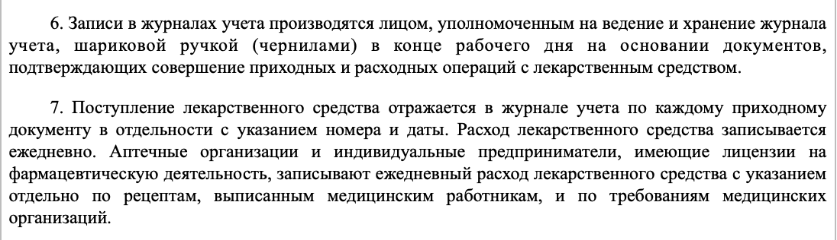

Slide 44
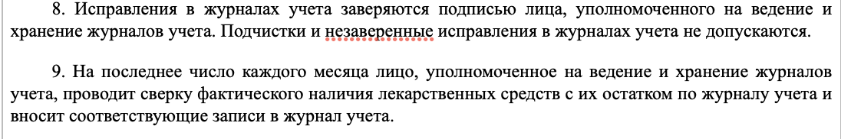
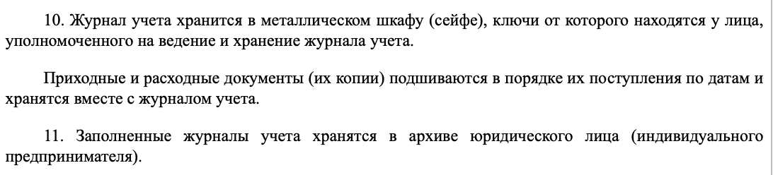

Slide 45


Slide 46
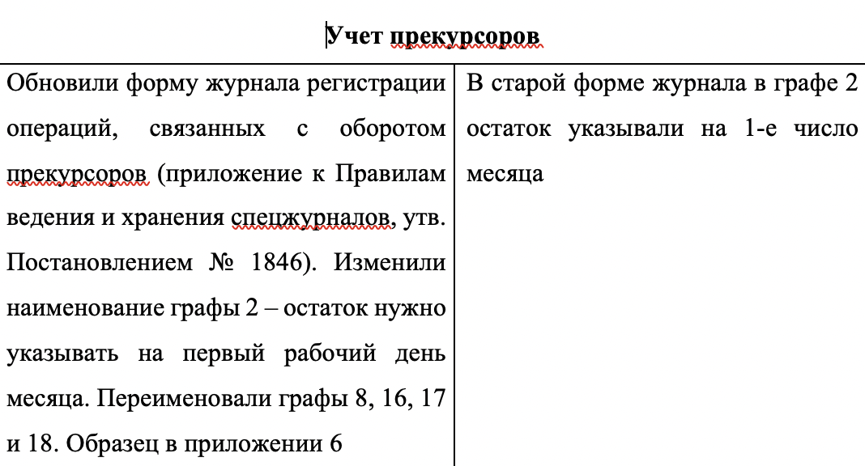

Slide 47
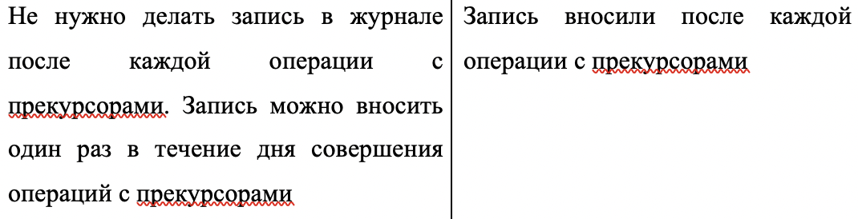

Slide 48
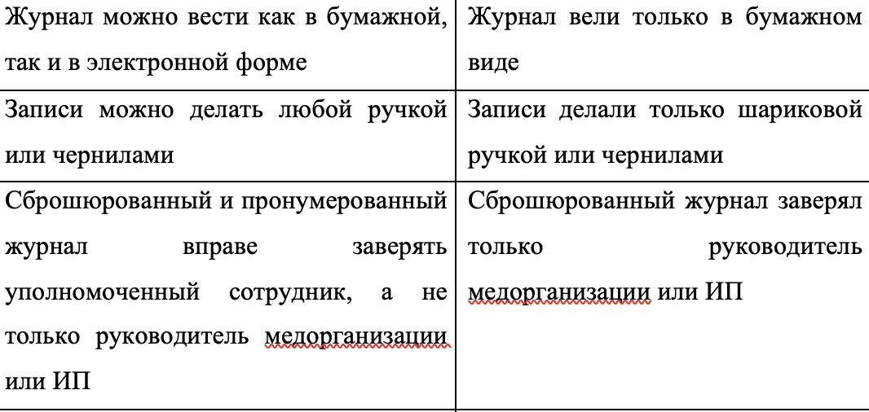

Slide 49
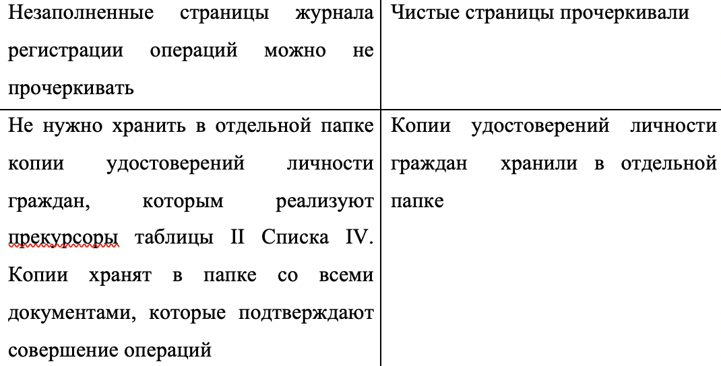

Slide 50
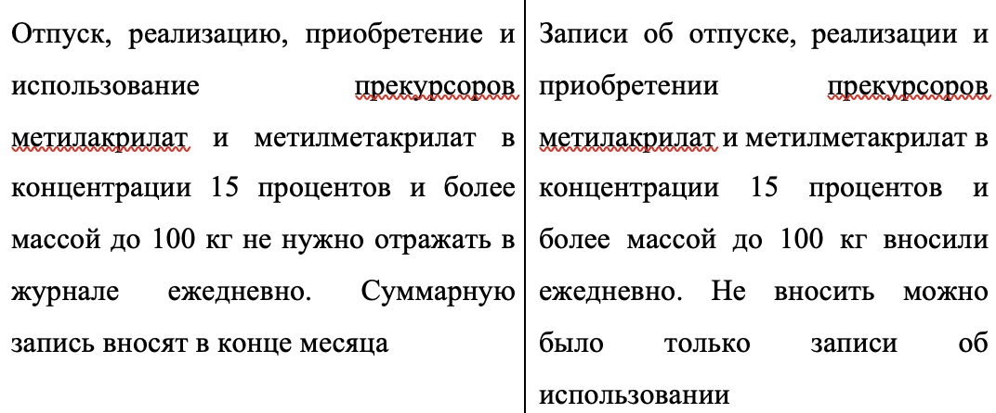
Из недавнего прошлого…

Slide 51
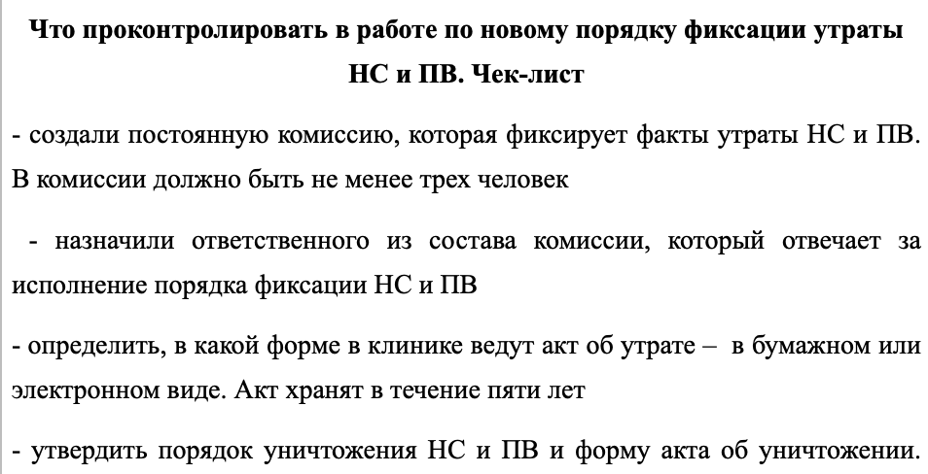

Slide 52
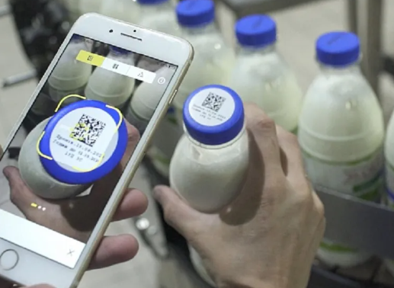
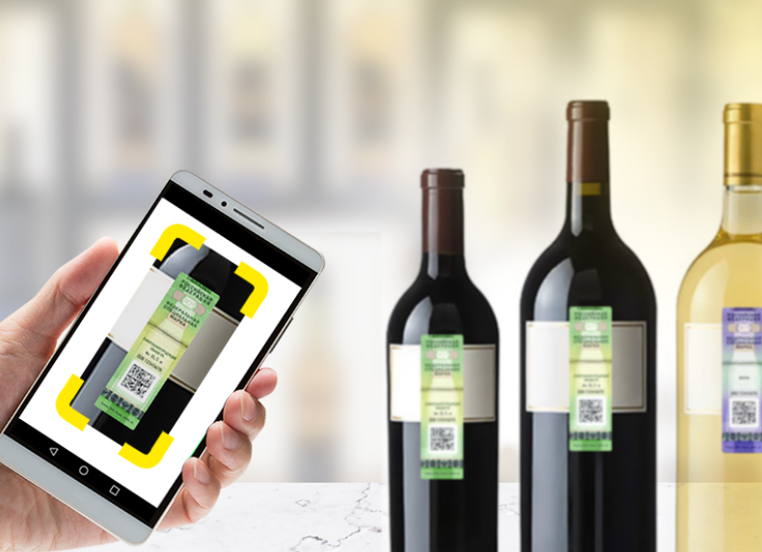

Slide 53
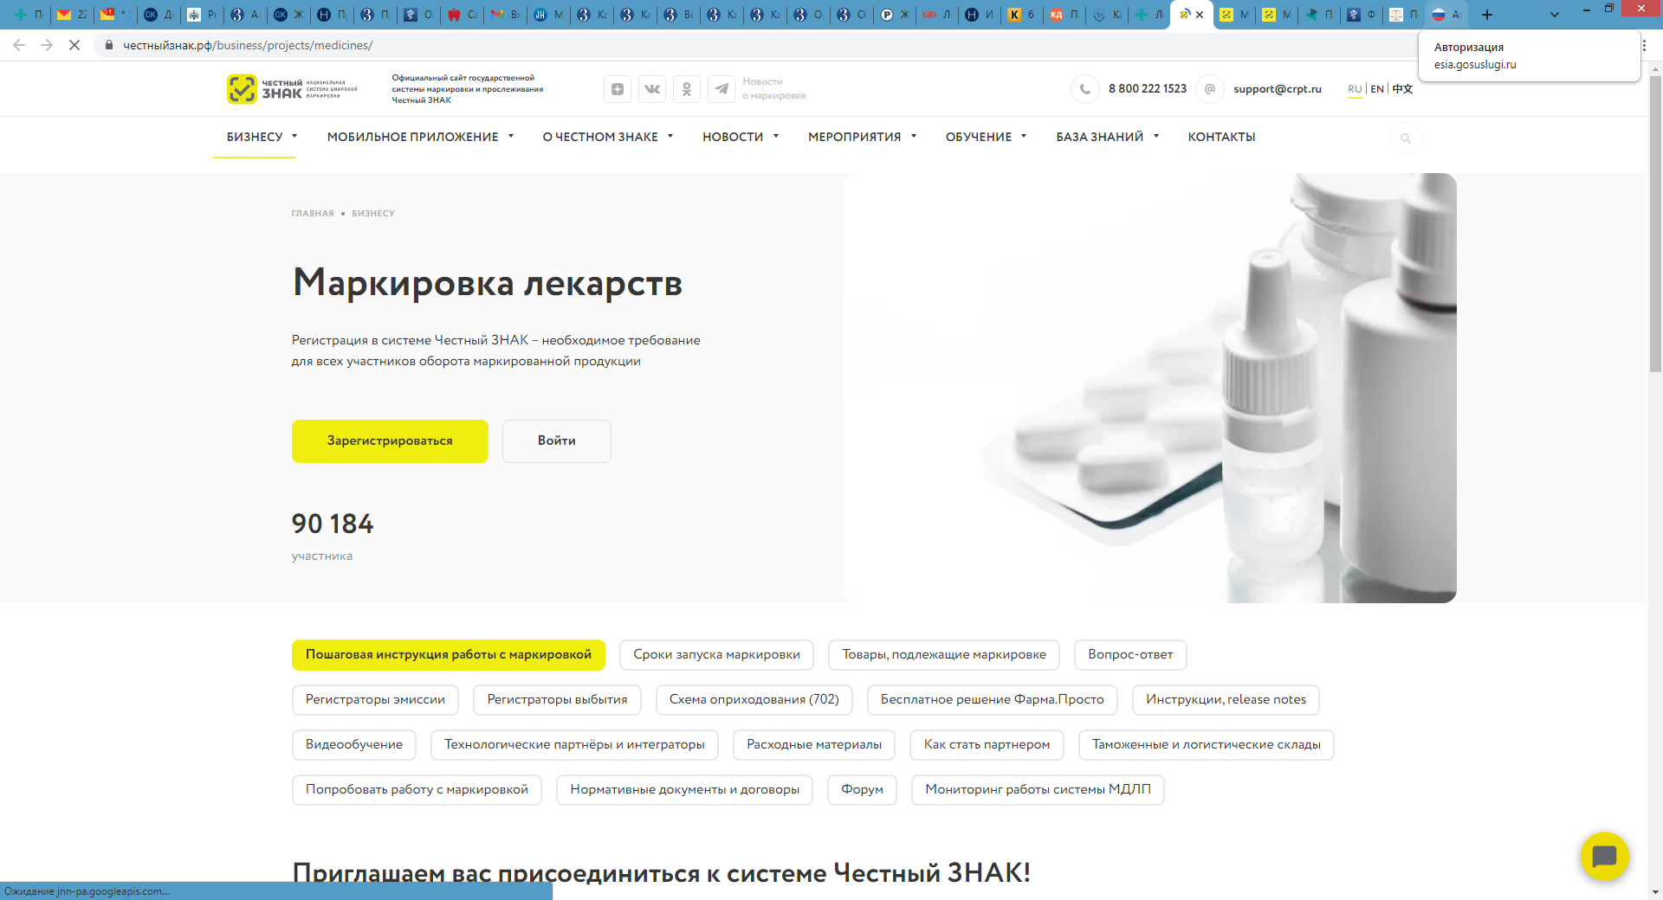

Slide 54
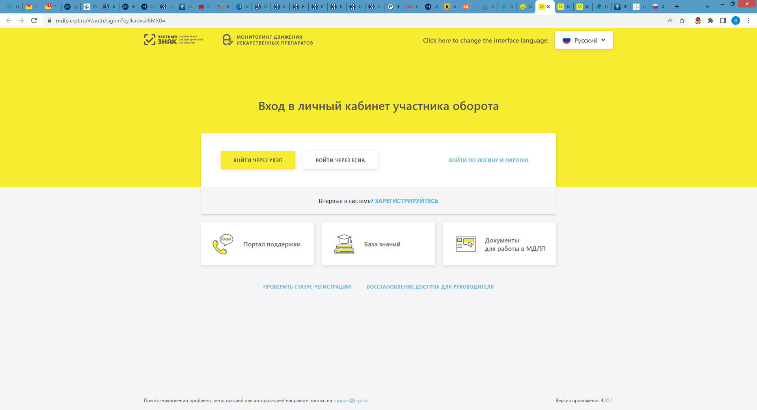

Slide 55
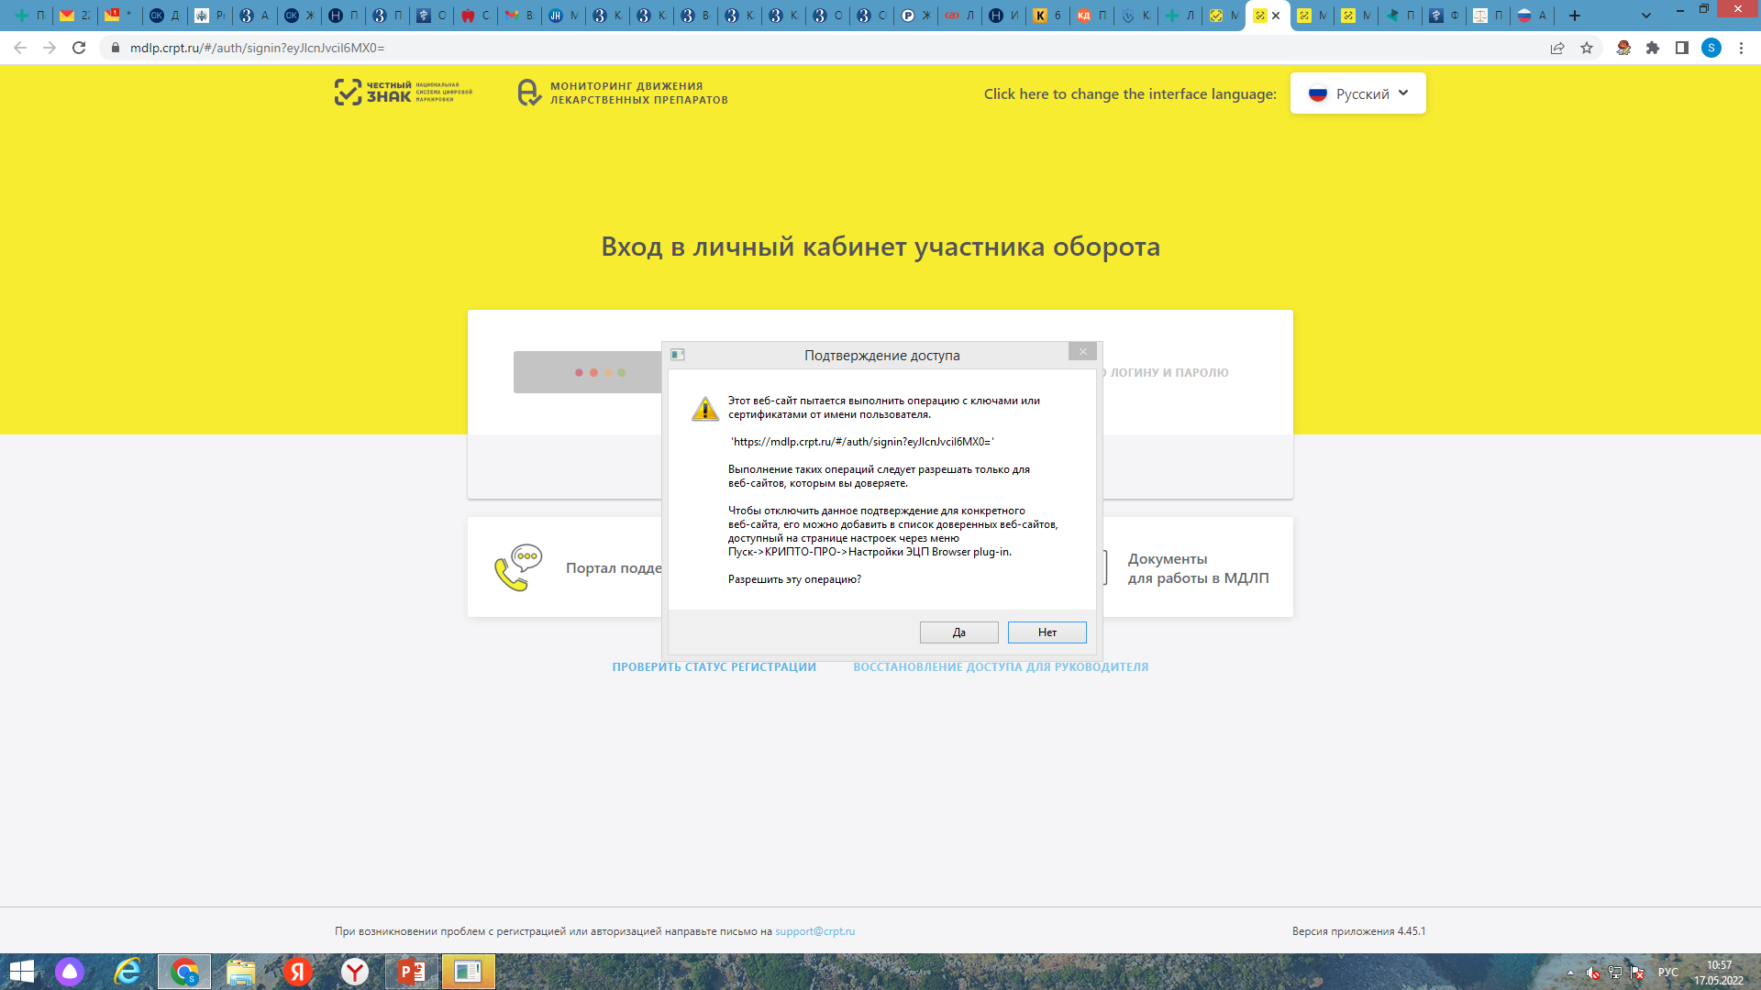

Slide 56
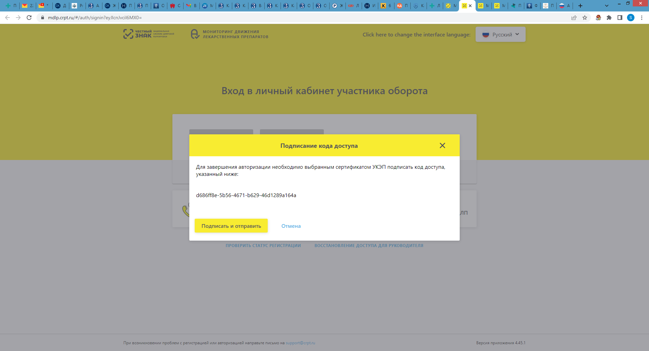

Slide 57
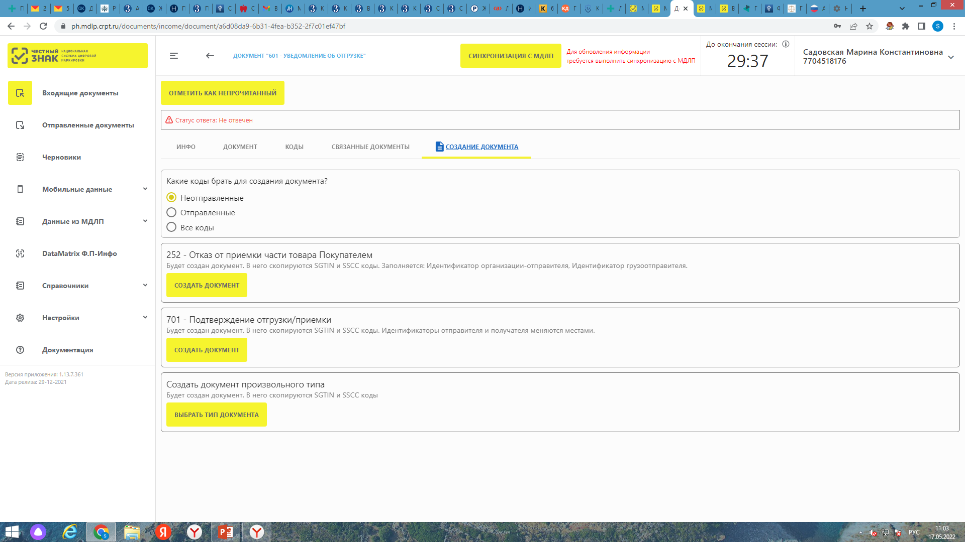

Slide 58
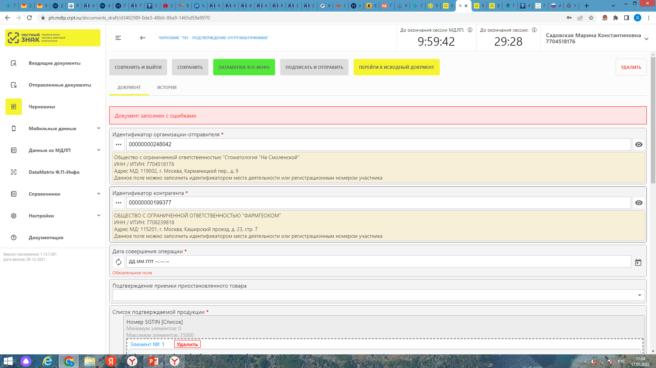

Slide 59


Slide 60


Slide 61


Slide 62


Slide 63


Slide 64



СПАСИБО ЗА ВНИМАНИЕ

